Slide 1
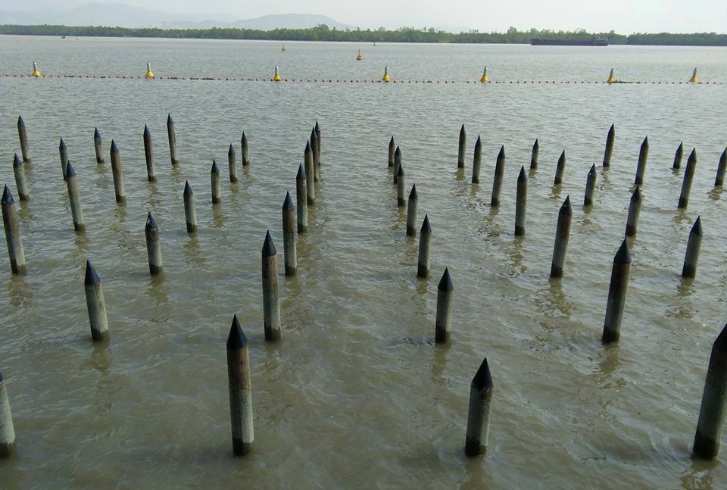
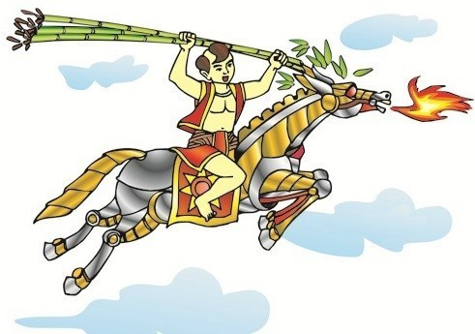
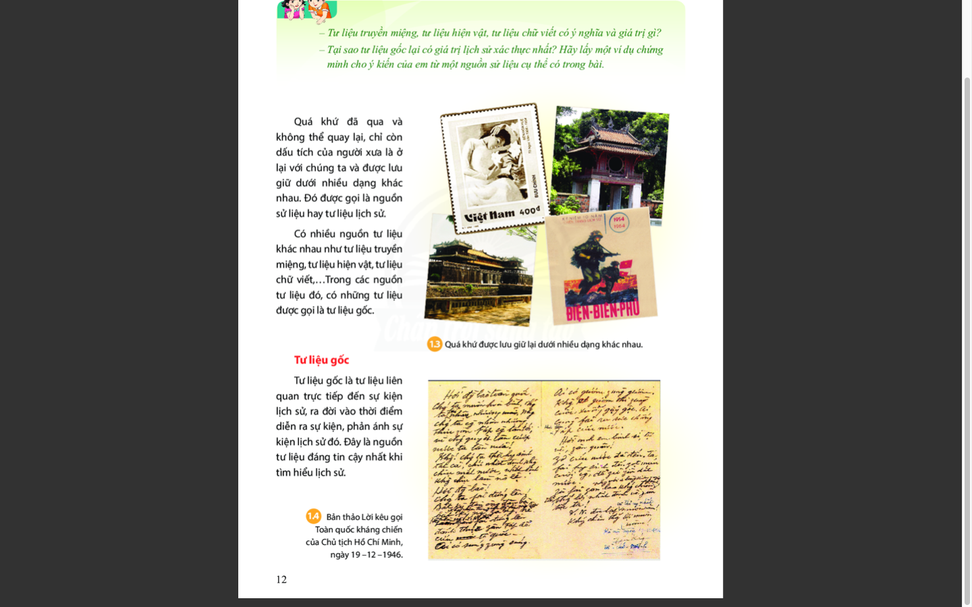
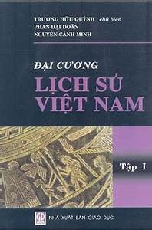
BÀI 2:
DỰA VÀO ĐÂU ĐỂ BIẾT
VÀ PHỤC DỰNG LẠI LỊCH SỬ?

Slide 2
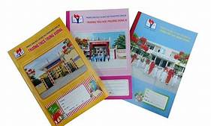
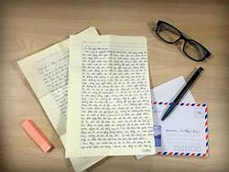
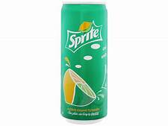

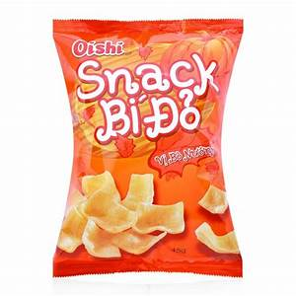
Bạn là cảnh sát, bạn cần phải tìm một người, bạn tìm thấy trong thùng rác những vật dụng như trong hình và nghe được một cô gái nói rằng “ người bạn cần tìm đã đi khỏi nơi bạn tìm thấy những hiện vật kia từ 3 ngày trước”
Hãy tìm bằng chứng để trả lơi các câu hỏi sau:
Người bạn cần phải tìm là nam hay nữ ?
Người bạn cần tìm khoảng bao nhiêu tuổi ?
Họ thích đồ ăn và đồ uống nào ?
Theo bạn, có đúng là họ đã rời đi từ ba ngày trước hay không?
Bạn có nghĩ những suy đoán của mình về nhân vật cần tìm là sai không ?

Slide 3
Khám phá quá khứ từ các nguồn sử liệu
Tư liệu gốc
Tư liệu hiện vật
Tư liệu
truyền
miệng
Tư liệu chữ viết
Company Logo

Slide 4
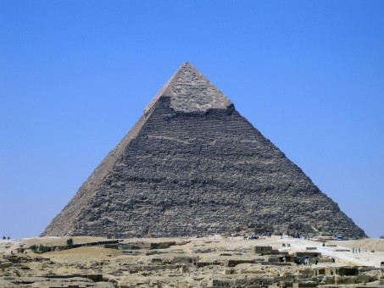
Tư liệu hiện vật
là những dấu tích vật chất của người xưa còn giữ lại trong lòng đất hay trên mặt đất
Được sử dụng để kiểm chứng tư liệu chữ viết

Slide 5

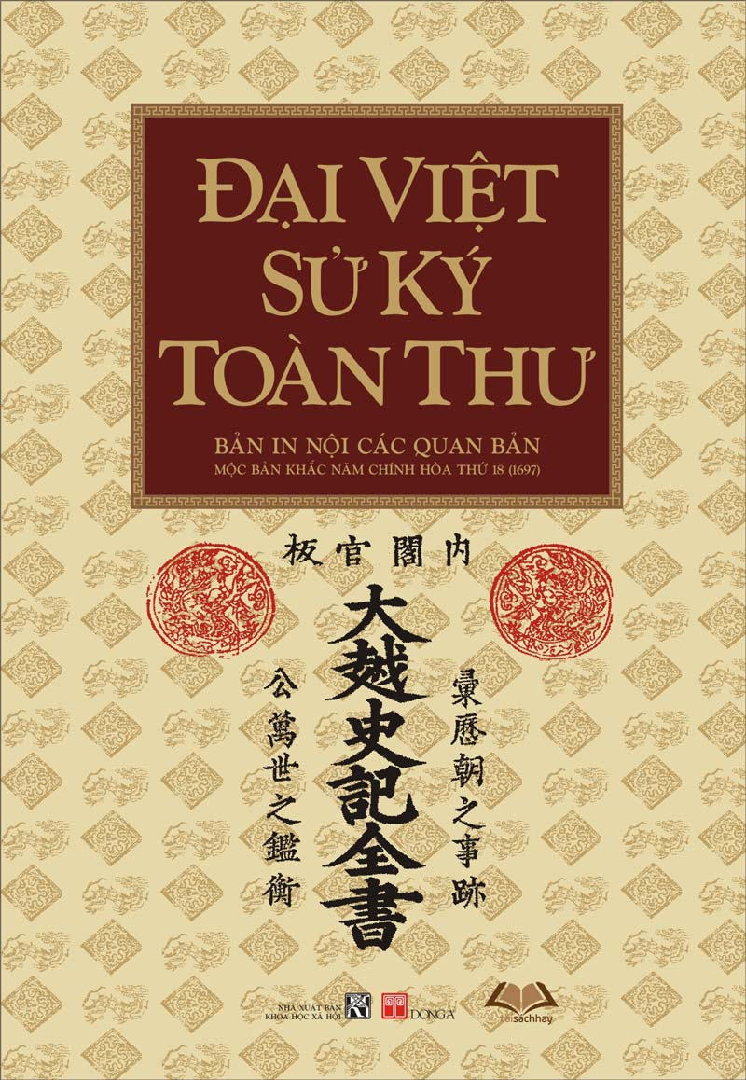
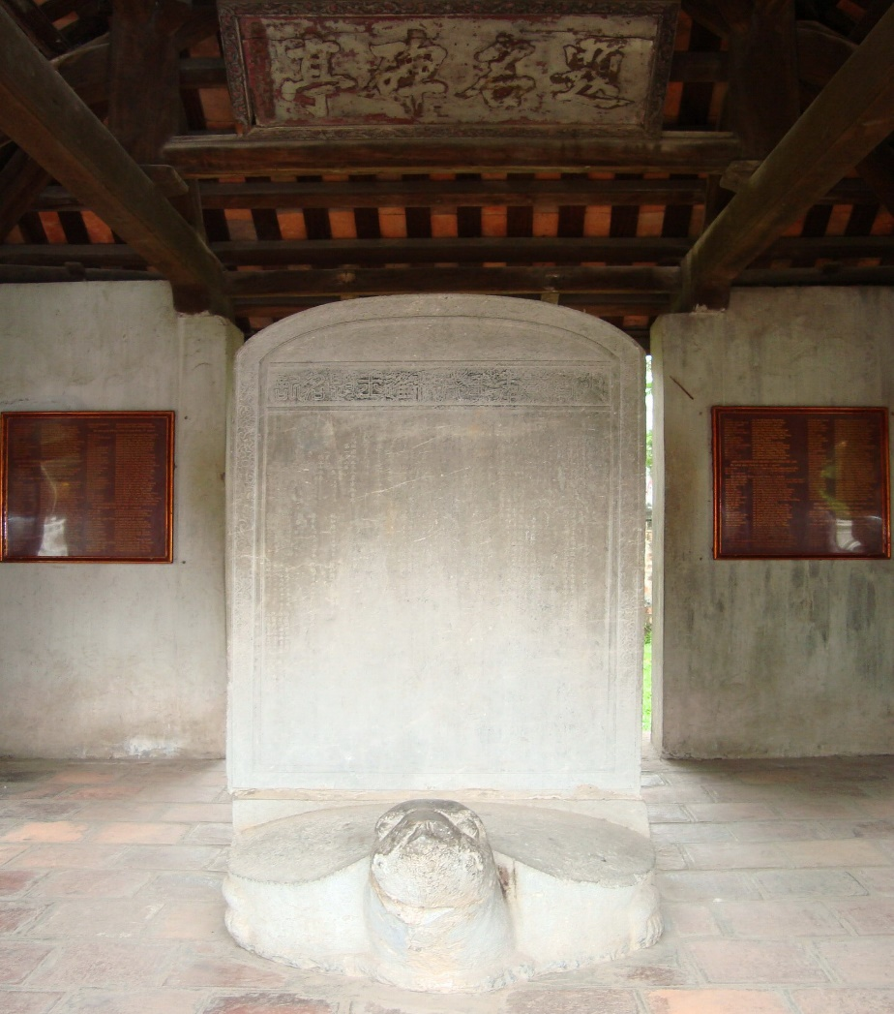

Tư liệu truyền miệng
Là những câu chuyện dân gian: truyền thuyết, thần thoại, cổ tích… được kể từ đời này sang đời khác.
Tư liệu chữ viết
Các bản chữ khắc trên xương, mai rùa, vỏ cây, đá, viết tay hoặc ghi trên giấy.

Slide 6
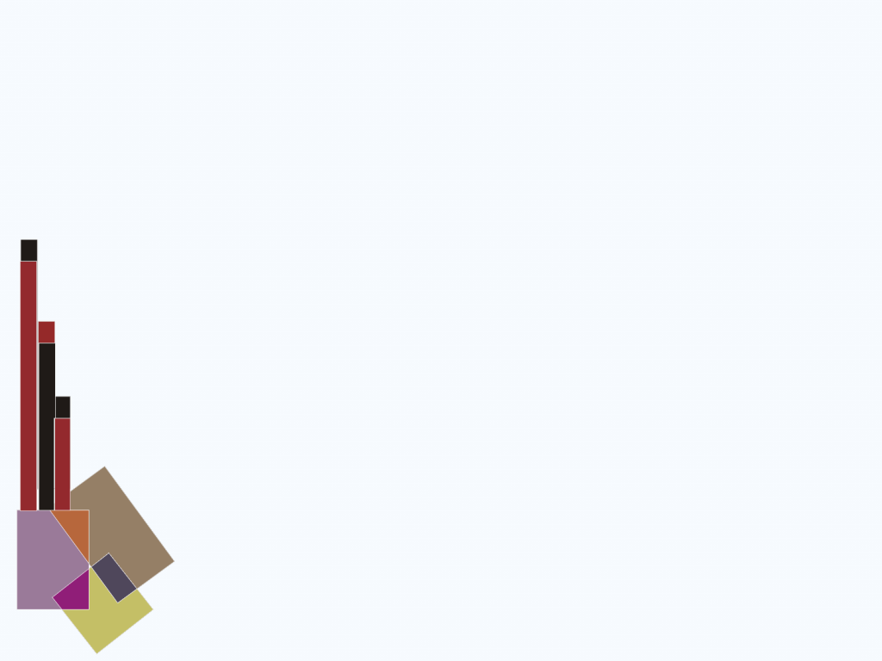


Tư liệu gốc
- Là tư liệu cung cấp thông tin đầu tiên và trực tiếp về sự kiện hoặc một thời kì lịch sử.
- Là nguồn sử liệu đáng tin cậy nhất
Lời kêu gọi toàn quốc kháng chiến

Slide 7

TỔNG KẾT BÀI HỌC
WHAT
WHY
WHERE
Vì sao phải học lịch sử
Từ đâu để biết và dựng lại lịch sử ?
Lịch Sử là gì ?

Slide 8
TỔNG KẾT BÀI HỌC
WHAT
WHY
WHERE
Học lịch sử dể :
Dựng lại lịch sử từ các nguồn tư liệu:
Lịch Sử là tất cả những gì đã sảy ra trong quá khứ
- Biết về tổ tiên, nguồn cội
Tư liệu gốc
Tư liệu truyền miệng
Tư liệu hiện vật
Tư liệu chữ viết
- Đúc kết những bài học từ quá khứ để phục vụ cho tương lai

Slide 9
BÀI TẬP
Hãy kể tên một số truyền thuyết liên quan đến lịch sử mà em biết? Những truyền thuyết đó được xếp vào loại tư liệu lịch sử nào ?
Ở nhà em hoặc nơi em sống có những hiện vật nào có thể giúp em tìm hiểu về lịch sử ?. Hãy giới thiệu ngắn gọn một hiện vật mà em thích nhất

Slide 10


Slide 11


